Slide 1


ZAMAN YÖNETİMİ

Slide 2

86.400 ALTIN
Her sabah hesabınıza 86.400 altın yatırılan bir banka olduğunu düşünün…
Gün boyunca bu altından istediğiniz kadarını
harcayabiliyorsunuz. Ancak tek bir koşul var; o gün size ayrılan altından harcamadıklarınız sizden sonsuza kadar geri alınıyor. Yani 86.400 altının tamamını harcamış ya da hiçbirini harcamamışta olsanız diğer gün sabah
hesabınızda yine 86.400 altın oluyor.
Kendinizi böyle bir durumla karşı karşıya bulsaydınız ne yapardınız? Bir çok insan gibi altının tümünü harcayacak bir yol arardınız. İlk günlerde şüphesiz acil ihtiyaçlarınızı karşılayacaksınızdır. Ancak sonraki günlerde geleceğe
yatırım yapacak yollar arayıp, ileride daha büyük getirisi olacak yollar bulmayı deneyeceksiniz.

Slide 3
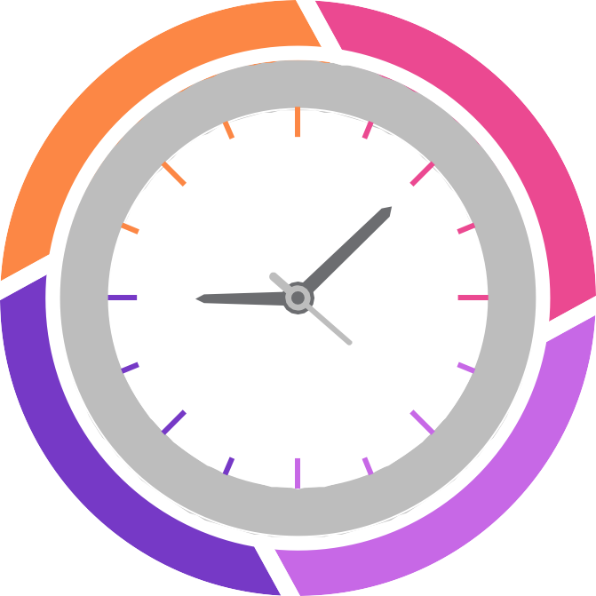
86.400 ALTIN
Farkında olsak da olmasak da yaşamımızın her gününde bu durumu yaşıyoruz. Bankamız her sabah hesabımıza
86.400 saniye yatırmaktadır. Ve her gün istediğimiz gibi
harcayabiliyoruz.
Bu saniyeleri kullanmayı başaramazsak günün sonunda onları sonsuza kadar kaybediyoruz.

Slide 4
NEYE SAHİBİZ?
Bir Ömür
Bir gün: 86 400 saniye
1 yıl: 365 gün
1 saat: 60 dk, 3600 saniye
1 yıl: 8765 saat

Slide 5
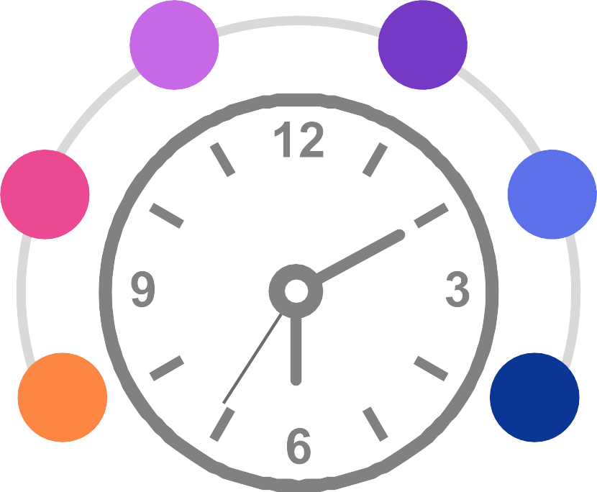
ERTELEME HASTALIĞI
30dk
40dk
Erteleme alışkanlığı zamanı verimsiz kullanma
davranışlarından biridir.
Bir işi ertelemek, o işin tamamlanma süresinin en az 2 katı kadar
zamanı kaybetmemize
sebep olur.
Zamanınızı etkili ve verimli kullanmak için erteleme davranışınızı köreltmeli, planladığınız işi planladığınız
başlangıç zamanında
yapmaya koyulmalısınız.
20dk
50dk
10dk
60dk

Slide 6
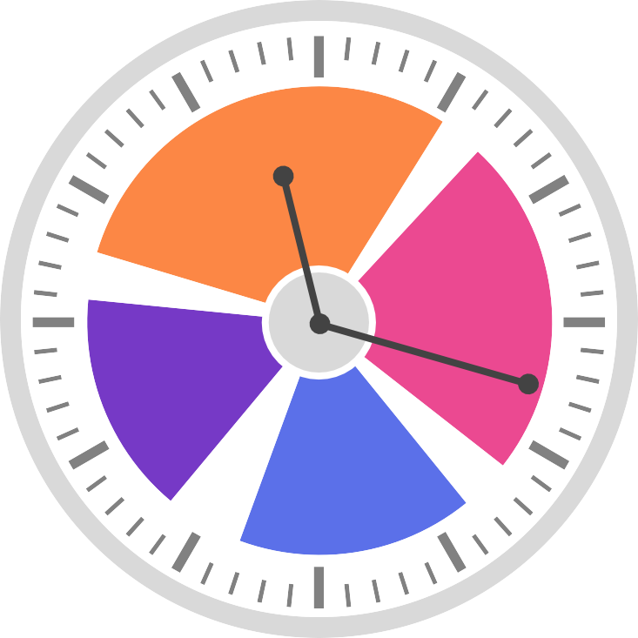
01
HAYIR DİYEBİLME
03
Hayır cevabını bazen kendinize vermelisiniz. Bu beceriyi özellikle teknoloji kullanımınızın planlamanızı aksattığı durumlarda
kullanmalısınız.
Zamanı verimli kullanmak
için hayır diyebilme
becerisine sahip olmanız
gerekir.
04
Planlamanızı aksatacak etkinliklere ve davetlere karşı da hayır diyebilme becerisini kullanmanız gerekmektedir.
02
Zaman yönetiminizin etkili bir şekilde devam edebilmesi için, planlamanızı aksatacak şeylere hayır diyebilmelisiniz.

Slide 7

Zamanı Verimsiz Kullanma Sonucu Oluşan Durumlar
Devamlı olarak iş yetiştirememe endişesi,
Görüşeceğimiz kişiler ve ziyaretçileriniz için zaman ayıramama,
Hiçbir şey yapmadan gücünü boşa harcama duygusu,
Görülmesi ve ziyaret edilmemesi gereken kişileri görememe,
Cevap verilecek mektuplara cevap bulamama,
Aksam yemeğinden sonra yapılacak işlerin stresi,
Telefon görüşmelerini yetiştirememe, ve
Verimsiz, meşguliyetlerle dolu, bos bir gün geçirme duygusu ile yorgunluk, üzüntü ve stres.

Slide 8
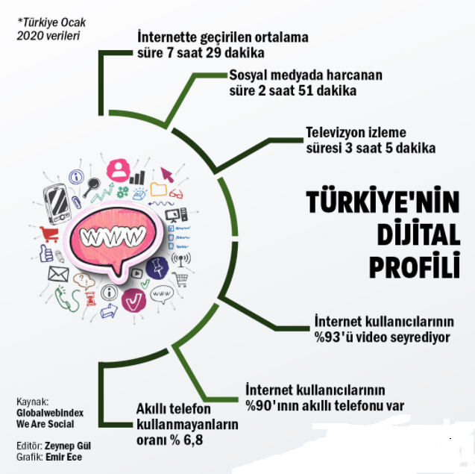
Türkiye Sosyal medya kullanım süreleri

Slide 9
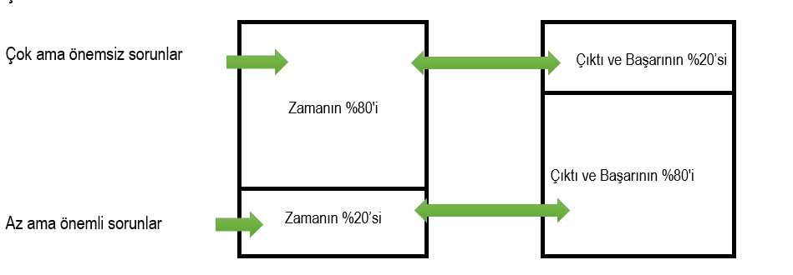
Hayatımızda yer alan aktiviteler ne kadar önemli?
Gün içinde çok fazla vaktimizi alan ancak bize herhangi bir katkı sunmayan birçok çalışma sıralayabiliriz

Slide 10
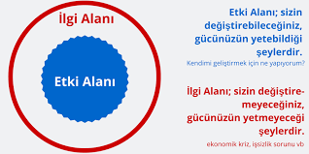
VERİMLİLİK VE ETLİLİK NEDİR?

Slide 11



ÖNCELİK SIRALAMASI
1
2
Yapılacakları;
1.Zorunlu - acil
2.Zorunlu - acil değil 3.Zorunlu değil - acil değil olarak
gruplandırabiliísiniz.
3
Öncelik sıralaması yapmak yapılacakları daha sistematik
planlamanızı ve zamanı etkili kullanmanızı
sağlar.
Öncelik sıralaması
yaparak,
yapılacakları
kategorize edin.

Slide 12
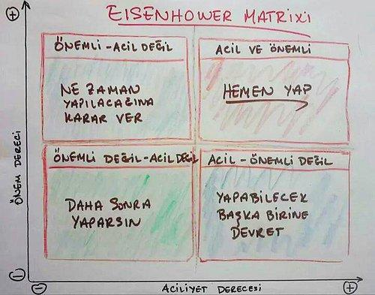

Slide 13













HAFTALIK PLAN
2
Haftalık plan
uygulanabilir olmalıdır. Zamanı gerçekçi şekilde değerlendirmelisiniz.
4
Haftalık planınızda uykuya,
ders çalışmaya, dinlenmeye ve
eğlenmeye yeterli zaman
ayırın.
1
Haftalık plan yapmak verimli çalışmanın ve zamanı etkili
kullanmanın en önemli aracıdır.
3
Haftalık planınızı yaparken öncelik sıralaması yapın.

Slide 14
Zamanı Verimli Kullanmak İçin Nasıl Planlama Yapmalıyım?
1. Aşama: Yapılacakların listesi. Yapılacakların unutulmaması için yapılan listedir.
2. Aşama: Takvimleme: Yapılacak işleri zaman sırasına koyma işidir.
3. Aşama: Önceliklerin belirlenmesi. Yapılacak işlerin önemine göre öncelik tanınması.
4. Aşama: Zamanı yönetmeyi değil, yaşamımızı yönetmeyi odak aldığımız zaman ortaya çıkar. Bu aşama, zamana ve ürünlere yönelmek yerine kişilere ve etkili olmaya yöneliktir. Kısaca üretim ve üretim kapasitesi dengesi üzerinde durur.

Slide 15
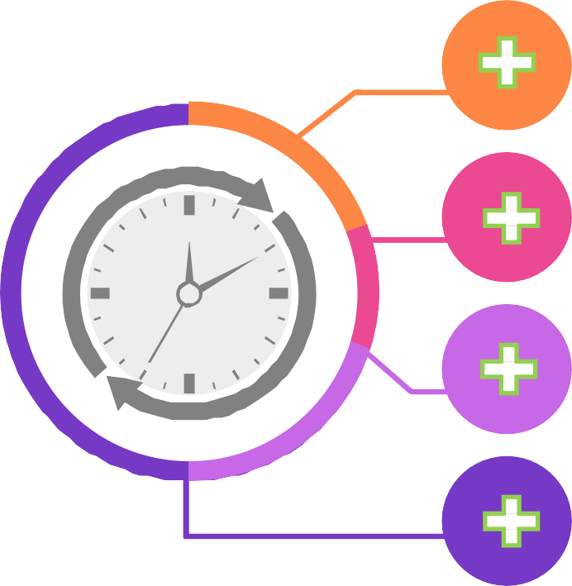
GÜNLÜK KONTROL LİSTESİ
Günlük kontrol listesi oluşturarak çalışma performansınızı
arttırabilirsiniz.
Günlük kontrol listesi sayesinde ne kadar zaman kullandığınızı
ve ne kadar işi tamamladığınızı somut şekilde görebilirsiniz.
Kullanılan zaman ve tamamlanan iş oranını inceleyerek zaman
kullanma veriminizi kontrol edebilirsiniz.
Herhangi bir aksama, duraksama ya da verimsizlik durumlarını
kontrol listesi sayesinde somut şekilde görüp, önleyici
planlamalar yapabilirsiniz.

Slide 16
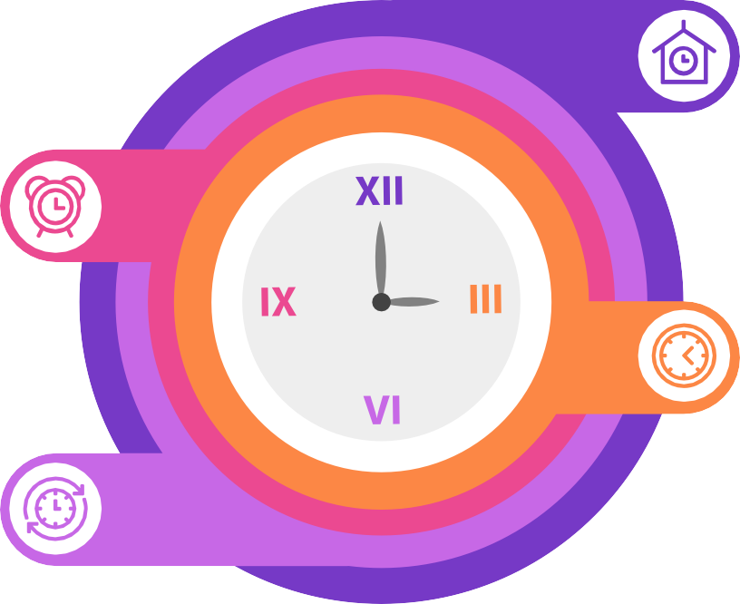
UYKU
Uyku fazla olduğunda zaman kaybı, yetersiz olduğunda ise verim kaybına sebep olur.
Bu yüzden gelişim döneminize uygun şekilde yeterli ve
dengeli uyumalısınız.
Günde 10 saat
uyuyan bir kişi, yılda yaklaşık 152 gün uyur.
365 günde 152 uyur.

Slide 17
ARTUKLU CEMİL TUTAŞI
REHBERLİK VE ARAŞTIRMA MERKEZİ

